Slide 1
PROGRAMMAZIONE UNITARIA
2021-2027
Incontri con il partenariato
socioeconomico e istituzionale
(sintesi) 18 marzo 2021

Slide 2



Programmazione regionale unitaria 2021-2027
Il percorso
Con le Deliberazioni di Giunta regionale n. 385 del 23 giugno 2020 e n. 521 del 4 agosto 2020 sono state avviate le attività di partenariato per la Programmazione unitaria 2021-2027 attraverso l’istituzione del Tavolo di Partenariato unitario presieduto dal Vicepresidente della Regione Lazio
Siamo partiti dall’esperienza di LazioLab (www.laziolab.it/), il laboratorio della Regione Lazio che tra marzo e maggio 2020 ha individuato le idee e definito i progetti innovativi per il sostegno e la crescita delle imprese e dell’occupazione attraverso 6 Tavoli Tematici (sostenibilità e resilienza; digitalizzazione; infrastrutture e logistica; semplificazione; innovazione, ricerca e trasferimento tecnologico; governance e strumenti) composti da esperti, tecnici e accademici delle Università del Lazio, chiamati a individuare gli interventi prioritari della nuova programmazione in cui la Regione vuole investire le risorse regionali ed europee
Tra giugno e luglio 2020 si sono tenuti 7 incontri a Roma e in tutte le province del Lazio, dal titolo “LE IDEE DI TUTTI, IL LAZIO DEL FUTURO. Da LazioLab a Lazio 2030: sostenibili ed inclusivi per essere competitivi”, in cui sono state condivise le proposte nate dal lavoro svolto dal gruppo di esperti di LazioLab e sono state raccolte le istanze degli stakeholders e del territorio con l’obiettivo di mettere a punto un programma di idee e iniziative per il rilancio e lo sviluppo della regione per il periodo 2021-2027, tenendo in considerazione anche le emergenze derivanti dalla pandemia Covid-19
I cittadini del Lazio hanno potuto seguire gli eventi su una piattaforma interattiva digitale sul sito www.lazioeuropa.it/consultazione 2127 che ha offerto a tutti la possibilità di dare il proprio contributo di idee e proposte compilando un apposito questionario
Il coinvolgimento del partenariato, dei cittadini e della società civile è proseguito nel percorso di elaborazione della Strategia Regionale di Sviluppo Sostenibile attraverso la creazione di un portale dedicato www.lazioeuropa.it/laziosostenibile/, la costituzione di un Forum virtuale, l’organizzazione - fra i mesi di luglio e settembre 2020 - di 7 Focus group per raccogliere proposte, opinioni e suggerimenti e di 4 webinar - fra i mesi di gennaio e febbraio 2021 – in cui sono stati invitati Enti Locali, scuole ed imprese con l’obiettivo di accrescere le conoscenze e le competenze in tema di sostenibilità

Slide 3


Le linee d’indirizzo per la programmazione unitaria regionale 2021-2027
La programmazione 2021-2027 della Regione Lazio adotta la logica unitaria accolta fin dal 2014, già espressa nel Documento Strategico di Programmazione (DSP) 2018-2023 e ribadita, per la nuova programmazione 2021-2027, nel documento “Un nuovo orizzonte di progresso socio-economico - Linee d’indirizzo per lo sviluppo sostenibile e la riduzione delle diseguaglianze: politiche pubbliche regionali ed europee 2021-2027” (Indirizzi 2027) approvato con deliberazione del Consiglio regionale n. 13 del 22 dicembre 2020 e nel Documento di Economia e Finanza Regionale (DEFR) 2021 per gli anni 2021-2023 approvato con deliberazione del Consiglio regionale n.14 del 22 dicembre 2020.
Indirizzi 2027 è il documento che guiderà l’intera programmazione, in quanto al suo interno si delineano le principali strategie di sviluppo individuate nei 5 Obiettivi di Policy (OP) previsti dai nuovi Regolamenti comunitari per i Fondi SIE e nei 3 Obiettivi Generali (OG) della PAC 2021-2027, l’allocazione finanziaria sui Fondi comunitari (FESR, FSE+, FEAMP, FEASR), sul Fondo di Sviluppo e Coesione (FSC), nonché la griglia programmatica che dovrà essere seguita nella stesura dei Programmi regionali 2021-2027.
L’obiettivo è quello di programmare e attuare una politica per la crescita sostenibile, finalizzata alla sostenibilità economica, sociale, ambientale e territoriale, guidata dall’obiettivo di promuovere e garantire il benessere dei cittadini e dei territori attraverso la massimizzazione delle sinergie tra i diversi Fondi comunitari, nazionali e regionali.
Tale impostazione rientra appieno nelle indicazioni fornite dalla “Agenda 2030 per lo sviluppo sostenibile” approvata nel 2015 dall’Assemblea generale delle Nazioni Unite, dalla Strategia Nazionale per lo Sviluppo Sostenibile, dalle numerose comunicazioni della Commissione europea, e si sostanzia nella Strategia Regionale per lo Sviluppo Sostenibile (SRSvS) “Lazio, regione partecipata e sostenibile” presentata il 2 marzo 2021, le cui priorità si inquadrano negli obiettivi della programmazione europea 2021-2027 e sono coerenti con le indicazioni del documento regionale “Indirizzi 2027”
:
Il nuovo ciclo di Programmazione 2021-2027 non potrà non tenere conto dei danni causati dalla pandemia COVID dei nuovi strumenti finanziari che UE sta per mettere in campo come motore per la ripresa economica e la resilienza europea, promuovendo la transizione verde e digitale per renderla più equa, resiliente e sostenibile per le generazioni future.

Slide 4
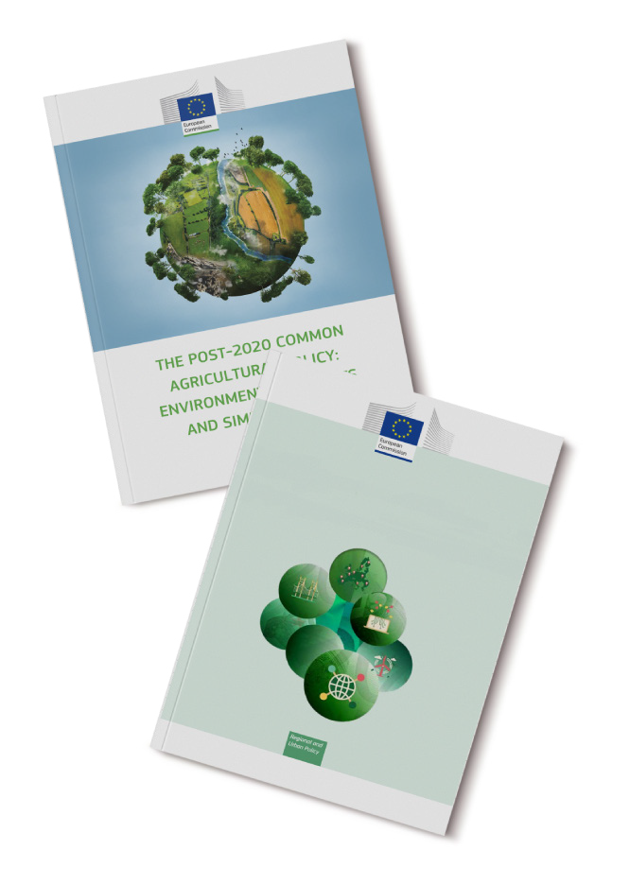
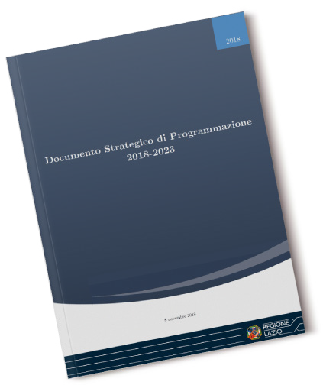

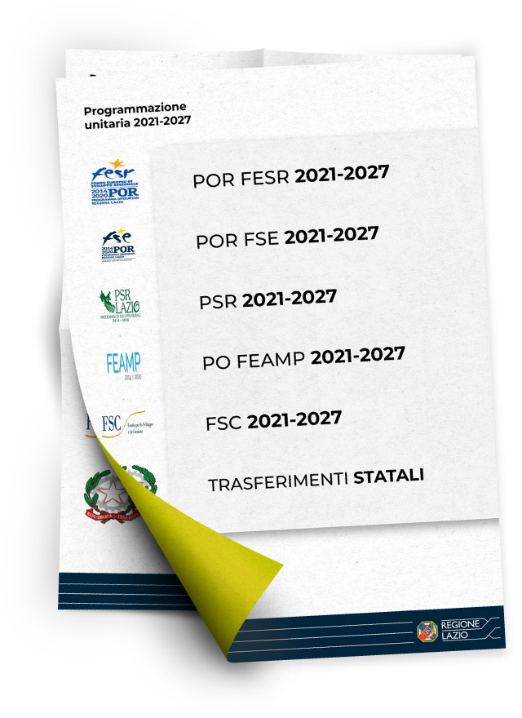
Programmazione regionale unitaria
Logica funzionale
2
47
AZIONI
Cardine
Programmazione regionale 2018-2023
Agenda 2030
Politica di coesione 2021-2027
Programmazione unitaria 2021-2027

Slide 5




Lo stato dell’arte del negoziato 2021-2027 (1)
Tra maggio e giugno 2018 la Commissione europea ha presentato la proposta di Quadro Finanziario Pluriennale (QFP) per il periodo 2021-2027, le bozze dei Regolamenti per la Politica di coesione e le proposte legislative per la riforma della Politica agricola comune, ossia la cornice entro la quale costruire la nuova programmazione dei Fondi comunitari
A dicembre 2019 la Presidente Von der Leyen ha annunciato l'obiettivo di rendere l'Europa il primo continente a impatto climatico zero del mondo entro il 2050, attraverso una nuova strategia di crescita, il Green Deal europeo, ed istituendo un Fondo per una transizione giusta (JTF)
A marzo 2020 è stato proposto il Regolamento del Parlamento europeo e del Consiglio che istituisce il quadro per il conseguimento della neutralità climatica e che modifica il Regolamento (UE) 2018/1999 (Legge europea sul clima)
A maggio 2020 la Commissione europea ha approvato la Comunicazione COM(2020) 442 final denominata «Il bilancio dell'UE come motore del piano per la ripresa europea»
Con la Risoluzione 2020/2732 (RSP) del 23 luglio 2020, il Parlamento europeo ha approvato uno strumento per la Ripresa e la Resilienza degli Stati membri denominato Next Generation EU - Recovery fund con una dotazione finanziaria di 750 miliardi di euro

Slide 6
Lo stato dell’arte del negoziato 2021-2027 (2)
A dicembre 2020 è stato approvato l’Accordo interistituzionale tra il Parlamento europeo, il Consiglio dell’Unione europea e la Commissione europea sulla disciplina di bilancio, sulla cooperazione in materia di bilancio e sulla sana gestione finanziaria, nonché sull’introduzione di nuove risorse proprie e la relativa tabella di marcia
Dopo lunghi negoziati, a dicembre 2020 è stato approvato il Regolamento (UE) n. 2020/2093 del Parlamento europeo e del Consiglio che stabilisce il Quadro Finanziario Pluriennale per il periodo 2021-2027
A sostegno della ripresa dell’economia dopo la crisi COVID-19, a dicembre 2020 sono stati approvati il Regolamento (UE) 2020/2094 del Consiglio che istituisce uno strumento dell’Unione europea per la ripresa e il Regolamento (UE) 2020/2221 del Parlamento europeo e del Consiglio che modifica il regolamento (UE) n. 1303/2013 per quanto riguarda le risorse aggiuntive e le modalità di attuazione per fornire assistenza allo scopo di promuovere il superamento degli effetti della crisi nel contesto della pandemia di COVID-19 e delle sue conseguenze sociali e preparare una ripresa verde, digitale e resiliente dell’economia (REACT-EU)
A dicembre 2020 sempre nell’ambito del Green Deal, è stata approvata la Comunicazione COM(2020) 788 final (Patto europeo per il clima)

Slide 7



Le risorse finanziarie per la programmazione 2021-2027
Dopo lunghi negoziati, a dicembre 2020 è stato approvato il Regolamento (UE) n. 2020/2093 che stabilisce il Quadro Finanziario Pluriennale per il periodo 2021-2027, in cui si definiscono gli stanziamenti di impegno per le diverse rubriche del bilancio comunitario. Alla politica di coesione sono assegnati, per l’intero settennio, circa 373 milioni di euro a prezzi correnti, come si può vedere nella tabella rappresentata nella slide successiva, nella quale è riportata la suddivisione per anno
All’Italia, sono assegnati oltre 43 miliardi di euro per la politica di coesione 2021-2027 di cui:
- circa 30 miliardi di euro alle Regioni meno sviluppate
- circa 1,5 miliardi di euro alle Regioni in transizione
- circa 9,5 miliardi di euro alle Regioni più sviluppate, fra cui il Lazio
- circa 1 miliardo di euro per il Fondo per la Transizione Giusta (JTF)
- circa 0,9 miliardi di euro per la Cooperazione Territoriale Europea (CTE)

Slide 8
Quadro Finanziario Pluriennale (QFP) 2021-2027
Impatto sulla politica di coesione e sulle risorse per l’ambiente e l’agricoltura
Valori assoluti, milioni di euro a prezzi correnti

Slide 9
Le risorse finanziarie per la programmazione regionale unitaria 2021-2027
E’ attualmente in corso il negoziato tra Stato e Regioni per il riparto delle risorse tra i diversi programmi nazionali e regionali, per cui non è ancora definito l’importo che sarà assegnato alla Regione Lazio, ma in base alle analisi e agli esercizi di scenario svolti, nel documento Indirizzi 2027 era stato stimato un importo di circa 6,5 miliardi (comprensivo dell’assistenza tecnica per la gestione delle politiche regionali)
A tale importo si prevede contribuiranno i Fondi comunitari con il 54,4 per cento del totale (il 20,4 per cento dal FESR e il 20,2 per cento dal FSE+, il 13,5 per cento dal FEASR e lo 0,3 per cento dal FEAMP); il Fondo di Sviluppo e Coesione (FSC) 2021-2027 con circa il 39,7 per cento, e i trasferimenti statali per circa il 6,0 per cento
Tenendo conto degli Obiettivi di policy (OP) individuati dalle proposte dei regolamenti comunitari 2021-2027, al netto delle spese stimate per l’assistenza tecnica, l’ammontare per le politiche regionali è pari a 6,4 miliardi circa che si ipotizza di destinare – rispettando i vincoli di concentrazione tematica dei fondi – per il 15,8 per cento (poco più di 1 miliardo) per costruire «una regione più intelligente» (OP1); per il 20,1 per cento (quasi 1,3 miliardi) per realizzare una «regione più verde» (OP2); per il 24,2 per cento (quasi 1,6 miliardi) per avere una «regione più connessa» (OP3); per il 26,5 per cento (1,7 miliardi circa) per sostenere una «regione più sociale» (OP4) e, infine, per il 13,4 per cento (quasi 900 milioni) destinati alle politiche per una «regione più vicina a ai cittadini» (OP5)
Nel documento Indirizzi 2027 sono state date anche indicazioni per la prosecuzione delle Azioni Cardine (AC) già individuate nella programmazione regionale, risultate più efficaci al raggiungimento degli obiettivi di sviluppo sostenibile e alla riduzione delle diseguaglianze, e per l’individuazione di 25 nuovi Progetti per la Ripresa e la Resilienza (PRR) per rafforzare la strategia regionale e trasformare e rendere resiliente il sistema socio-economico laziale

Slide 10
Politica di Coesione
Proposte di Regolamenti
Proposta di Regolamento COM(2018) 375 final del 29 maggio 2018 recante le disposizioni comuni come modificata dalla Proposta di Regolamento COM(2020) 23 final del 14 gennaio 2020 relativa al Fondo per una transizione giusta (JTF)
Proposta di Regolamento COM(2018) 372 final del 29 maggio 2018 relativo al FESR come modificata dalla Comunicazione COM(2020) 452 final del 28 maggio 2020
Proposta di Regolamento COM(2018) 382 final del 30 maggio 2018 relativo al FSE+ come modificata dalla Comunicazione COM(2020) 447 final del 28 maggio 2020
Proposta di Regolamento COM(2018) 390 final del 12 giugno 2018 relativa al FEAMP
Proposta di Regolamento COM(2018) 374 final del 29 maggio 2018 relativa all’obiettivo di Cooperazione Territoriale Europea (CTE)
Proposta di Regolamento COM(2020) 22 final del 14 gennaio 2020 che istituisce il “Fondo per una transizione giusta”
Le proposte dei Regolamenti presentate per la politica di coesione 2021-2027 non sono ancora definitive, si prevede che i Regolamenti saranno approvati entro il prossimo mese di giugno

Slide 11

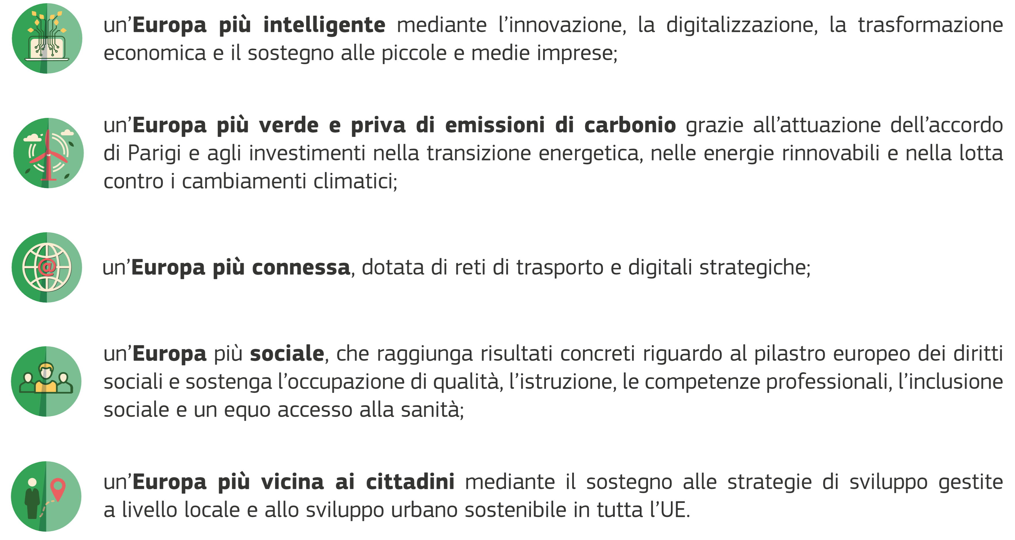





Politica di Coesione
I 5 Obiettivi di Policy (OP)

Slide 12
Politica Agricola Comune (PAC)
Proposte di Regolamenti (1)
Per il periodo 2021-2027 è previsto un nuovo modello di attuazione della PAC imperniato sull'elaborazione, da parte di ciascun Stato membro, di un Piano Strategico Nazionale attraverso la programmazione e l'attuazione degli interventi previsti in entrambi i pilastri della PAC, come regolati dalla Proposta di Regolamento COM(2018) 392 final dell’1 giugno 2018 relativa al Fondo europeo agricolo di garanzia (FEAGA) e dal Fondo europeo agricolo per lo sviluppo rurale (FEASR) e dalla Comunicazione COM(2018) 393 final dell’1 giugno 2018 relativa al finanziamento, gestione e monitoraggio della Politica Agricola Comune
La nuova PAC dovrà collaborare con le altre politiche rispetto agli obiettivi del documento Farm to Fork che declinano l’impegno delle politiche agricole rispetto al Green Deal europeo
Il protrarsi del negoziato sul Quadro Finanziario Pluriennale ha reso necessario prevedere due anni di transizione per estendere le attuali norme ed attenuare il passaggio con la futura PAC, regolati dal Regolamento (UE) n. 2020/2220 del Parlamento europeo e del Consiglio del 23 dicembre 2020 che ha modificato il Regolamento (UE) n. 1305/2013 prorogando il periodo di durata dei Programmi di Sviluppo Rurale sostenuti dal FEASR fino al 31 dicembre 2022 e dando la possibilità di finanziarli attingendo alla corrispondente dotazione di bilancio per gli anni 2021 e 2022.
Il Regolamento (UE) 2020/2220 ha inoltre messo a disposizione le risorse aggiuntive a titolo dello strumento dell’Unione europea per la ripresa («EURI») istituito dal Regolamento (UE) 2020/2094 del Consiglio
Nel biennio 2021-2022 gli attuali Programmi Strategici Regionali opereranno quindi in regime transitorio conservando l’attuale configurazione e anticipando le quote finanziarie relative della PAC post 2020. A tali quote si aggiungeranno le risorse EURI che potranno essere dedicate a fronteggiare l’emergenza COVID con interventi specifici o modificando gli interventi già previsti, in modo da poter meglio fronteggiare l’emergenza

Slide 13
Politica Agricola Comune (PAC)
Proposte di Regolamenti (2)
Le risorse EURI dovranno essere riservate, per almeno il 37%, alle seguenti misure:
a) agricoltura biologica;
b) mitigazionedeicambiamenticlimaticieadattamentoadessi,compresalariduzionedelleemissionidigasaeffetto serra prodotte dall’agricoltura;
c) conservazione del suolo, compreso l’aumento della fertilità del suolo mediante sequestro del carbonio;
d) miglioramentodell’usoedellagestionedellerisorseidriche,inclusoilrisparmiodiacqua;
e) creazione, conservazione e ripristino di habitat favorevoli alla biodiversità;
f) riduzione dei rischi e degli impatti dell’uso di pesticidi e antimicrobici;
g) benessere degli animali;
h) attività di cooperazione Leader.
e per almeno il 55% a misure a favore della ripresa socio economica dei territori rurali per contribuire a una ripresa economica resiliente, sostenibile e digitale in linea, tra l’altro, con gli obiettivi agro-climatico-ambientali perseguiti dal regolamento, in particolare:
a) filiere corte e mercati locali;
b) efficienza delle risorse, compresi l’agricoltura di precisione e intelligente, l’innovazione, la digitalizzazione e l’ammodernamento dei macchinari e delle attrezzature di produzione;
c) condizioni di sicurezza sul lavoro;
d) energie rinnovabili, economia circolare e bioeconomia;
e) accesso a tecnologie dell’informazione e della comunicazione di elevata qualità nelle zone rurali
Le proposte dei Regolamenti presentati per la PAC 2021-2027 non sono ancora definitive, si prevede che i Regolamenti saranno approvati entro il prossimo mese di giugno

Slide 14
Politica Agricola Comune (PAC)
I 3 Obiettivi Generali (OG) e i 9+1 Obiettivi Strategici della PAC 2021-2027
OG 1- Reddito e competitività
OG 2 - Ambiente e clima
OG 3 - Sviluppo socioeconomico aree rurali
OG trasversale
Conoscenza e innovazione:

Slide 15







Programmazione regionale unitaria
Contributo dei diversi Fondi
OP1
Europa più intelligente
OP2
Europa più verde
OP3
Europa più connessa
OP4
Europa più sociale
OP5
Europa più vicina ai cittadini

Slide 16
Obblighi di concentrazione tematica sulla base delle proposte di Regolamenti FESR FSE+ FEASR
FESR
FSE+
FEASR
Misure agro-climatico-ambientali ≥ 30%
OP1 e OP2 ≥ 85% di cui almeno OP2 ≥ 30%
Risorse ‘’adeguate’’ (≥ 0,25%) per il rafforzamento della capacità delle parti sociali e delle organizzazioni della società civile, in materia di occupazione, istruzione e inclusione sociale, per lo sviluppo delle capacità/competenze del partenariato
Interventi di sviluppo locale (LEADER) ≥ 5%
OP5 ≥ 8% (Sviluppo urbano sostenibile)
OP4, Os e1 e OS e5-e7-e10 ≥ 12,5% (Priorità per i giovani)
OP4, Os e7-e8-e9-e10-e11 ≥ 25% (Inclusione sociale)
OP4, Os e11 ≥ 3% (Deprivazione materiale)
OP4, Os e5 e Os e8-e9-e10 ≥ 5% per azioni a contrasto della povertà infantile
Importo ‘’adeguato” per affrontare le sfide identificate nei programmi nazionali di riforma, nel semestre europeo nonché nelle raccomandazioni specifiche per Paese

Slide 17
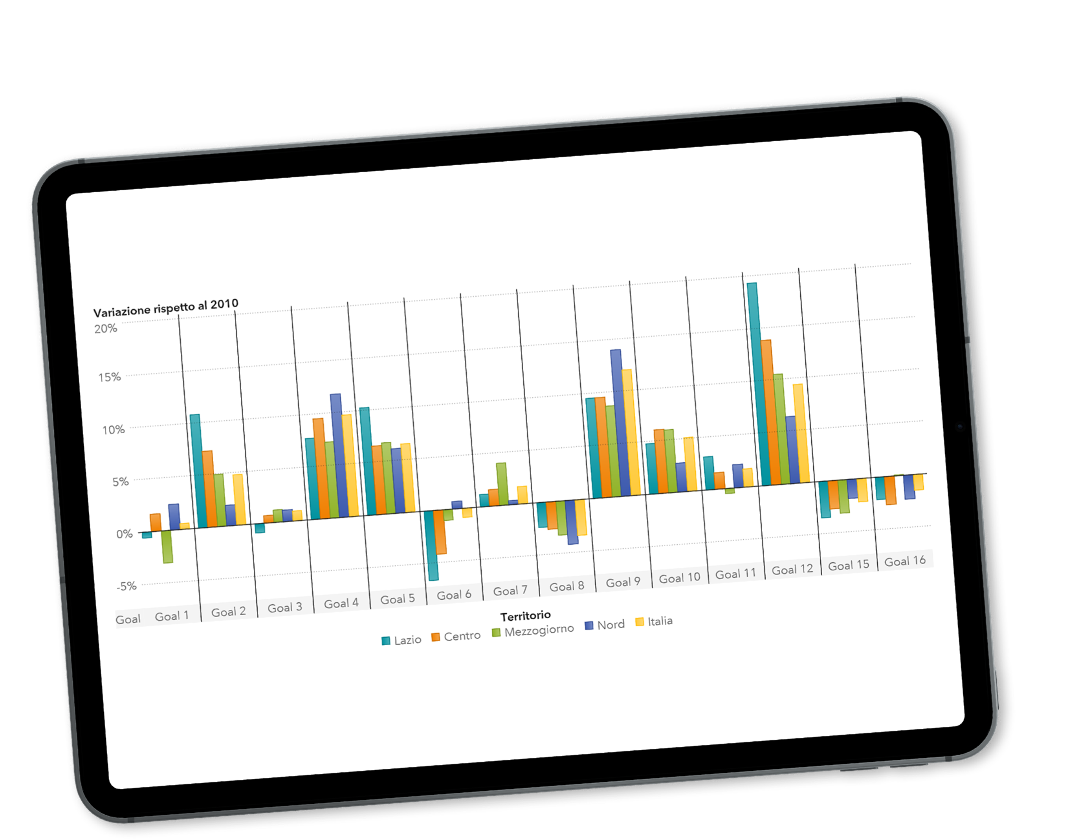



Gli indicatori di sviluppo sostenibile nelle scelte della programmazione regionale
Le tendenze
Gli indicatori compositi ASVIS nel Lazio, nelle macroripartizioni e in Italia. Variazioni percentuali tra il 2010 e il 2017 per Goal
FONTE:
indicatori compositi ASVIS

Slide 18
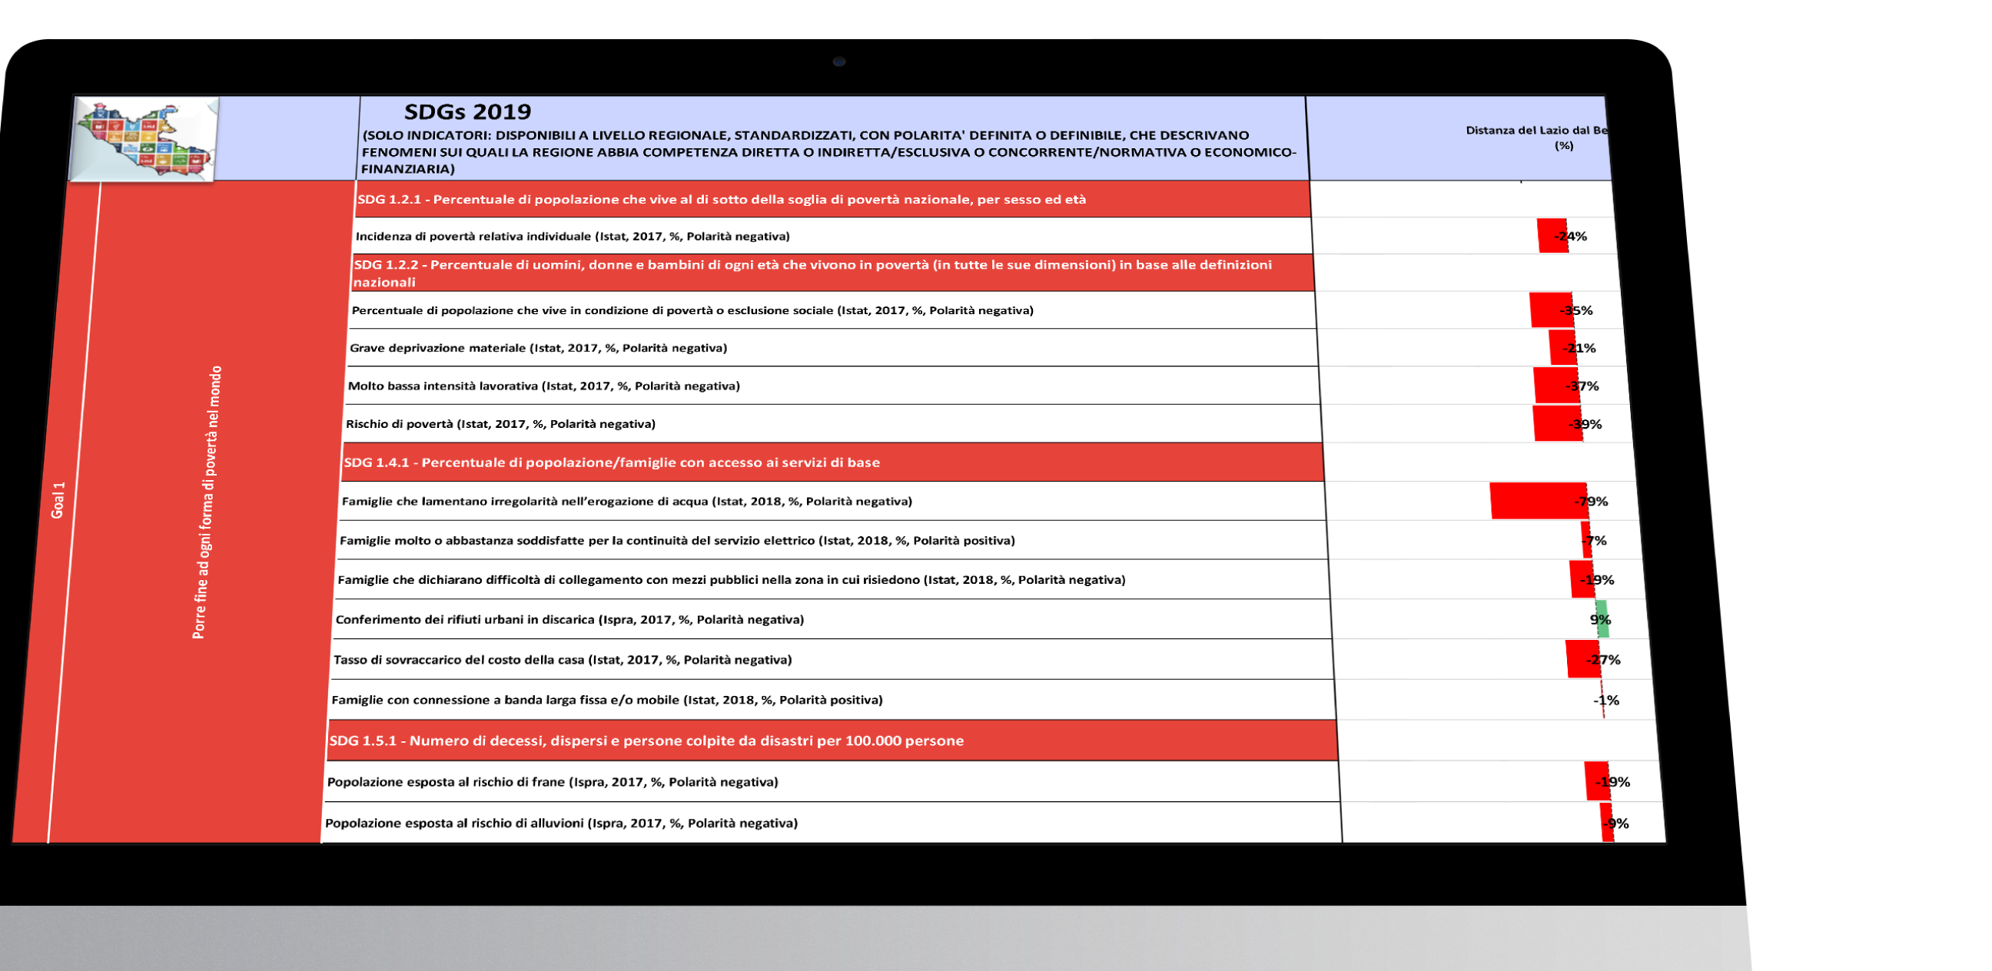
Gli indicatori di sviluppo sostenibile nelle scelte della programmazione regionale
Il confronto con i benchmark nazionali
SDGs 2019

Slide 19







Verso i nuovi PO 2021-2027
Roadmap
12/2020
Linee di indirizzi regionali sulla programmazione 2021-2027
07/2021
07/2020
Prima bozza Accordo di Partenariato nazionale
12/2020
Approvazione Quadro Finanziario Pluriennale
06/2021
Approvazione regolamenti Comunitari
Trasmissione bozze di PO alla CE
09/2021
Adozione proposte di PO
e trasmissione alla CE
06/2020
Avvio Partenariato regionale
12/2021
Approvazione PO da parte della CE
DEFINIZIONE DEL QUADRO DEI FABBISOGNI
DEFINIZIONE DEL QUADRO DELLE OPPORTUNITA’
DEFINIZIONE DEL QUADRO DELLE PRIORITA’ DI INVESTIMENTO NEL SETTENNIO 2021-2027

